Slide 1




DATA SCIENCE DEATHMATCH
VS.
VS.
Filip Cyprowski
Head of Analytics, Sotrender
f.cyprowski@snrs.pl

Slide 2
O mnie
Od początku kariery zawodowej związany z branżą badawczą
Wielki fan technologii służących do analizy dużych i małych zbiorów danych: R, Python, Hadoop (głównie Hbase i Hive), ostatnio również Spark
twitter.com/FilipCyprowski
pl.linkedin.com/in/filipcyprowski

Slide 3


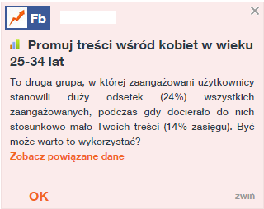
Sotrender
Analiza danych z social media,
Trzy kanały: Facebook, Twitter, YouTube,
Raporty na temat ruchu w social media,
Automatyczne rekomendacje:

Slide 4
Dlaczego R i Python?

Slide 5
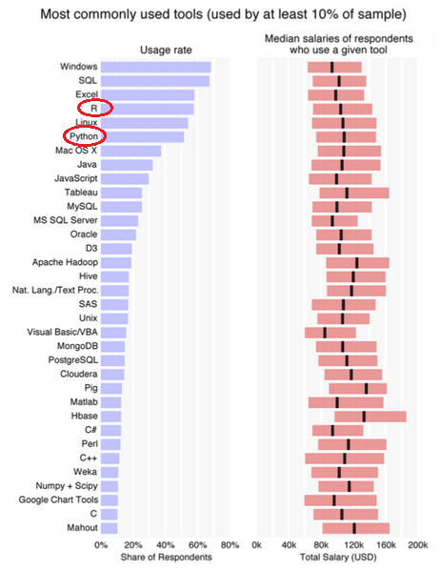
Bo to wiodące języki programowania w świecie data science
http://www.oreilly.com/data/free/2014-data-science-salary-survey.csp

Slide 6
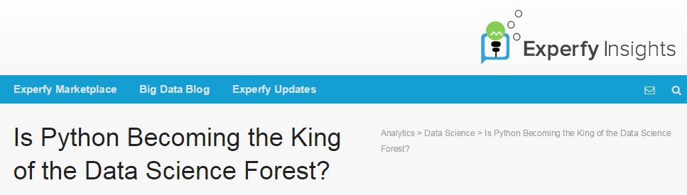
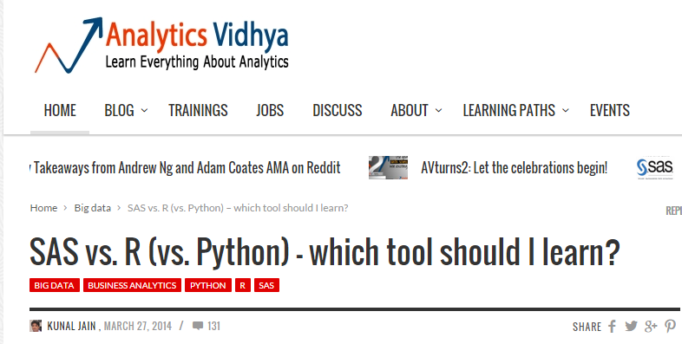
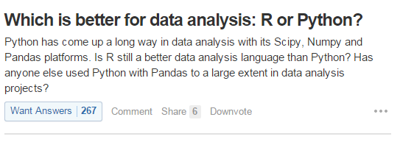
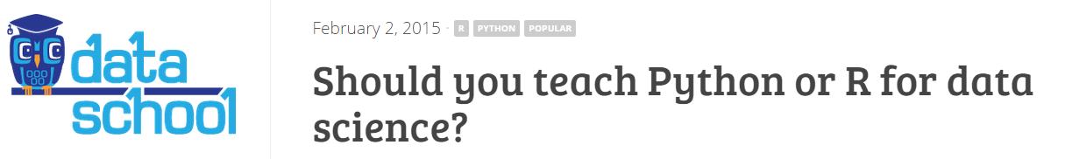

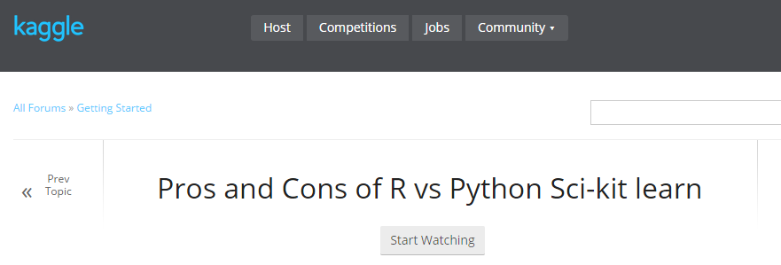
Bo wszyscy lubimy benchmarki

Slide 7
Data munging
Pandas vs. Hadley Wickham

Slide 8
Pandas
Moduł Pythona służący do analizy (mniej) i przetwarzania danych (bardziej)
Zbudowany na bazie NumPy
Operacje wektorowe niedostępne w „czystym” Pythonie
Obiekt DataFrame bardzo podobny do znanego data.frame z R
Najważniejsze funkcje statystyczne, matematyczne, a nawet niektóre modele prognostyczne

Slide 9
Hadley Wickham
plyr – pakiet do szybkiej obróbki danych, podsumowań, zestawień itd.
dplyr – młodszy, szybszy i ogólnie lepszy brat plyra. Wyjątkowo kompatybilny z pipe’ami („%>%”)
reshape2 – pakiet do zmieniania kształtu tabel

Slide 10
Warte wspomnienia, ale niezwiązane z Wickhamem
data.table – super szybki pakiet posiadający podobną funkcjonalność co dplyr i plyr; niestety bardzo nieprzyjazny w obsłudze
base – coraz rzadziej używany, ale wciąż posiadający przydatne funkcje

Slide 11
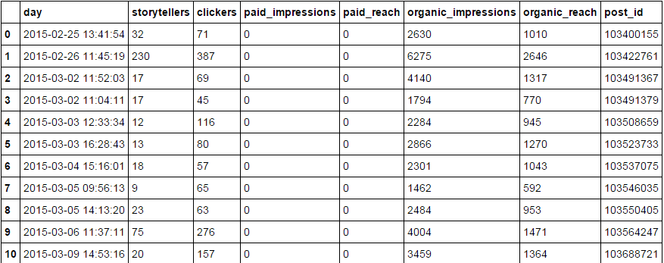
Split, Apply, Combine
Tabela z danymi dla poszczególnych postów na Facebooku: zasięg, kliknięcia, zaangażowanie…
Chcemy zorientować się, które dane ze sobą korelują.

Slide 12
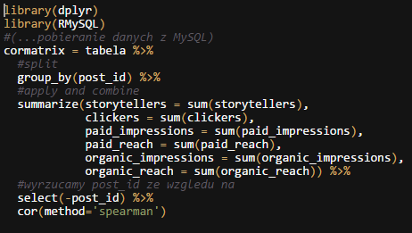
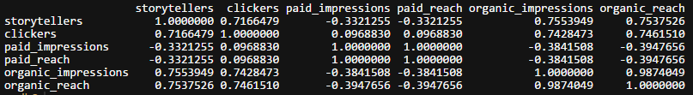
R i dplyr

Slide 13
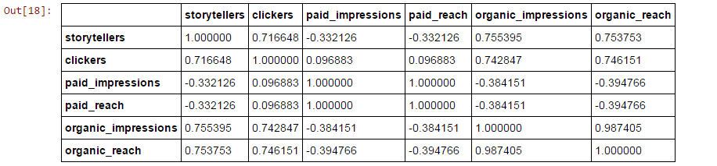
Pandas

Slide 14
Pivot tables
Ta sama tabela
Chcemy zorientować się, w jakie dni najbardziej promowaliśmy fanpage

Slide 15
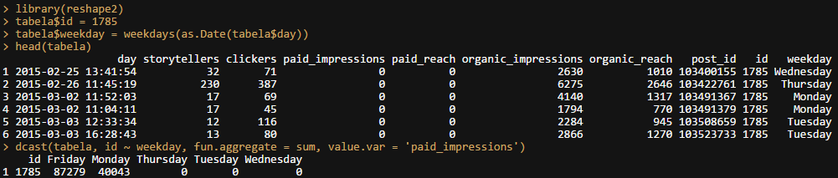
R i reshape2

Slide 16
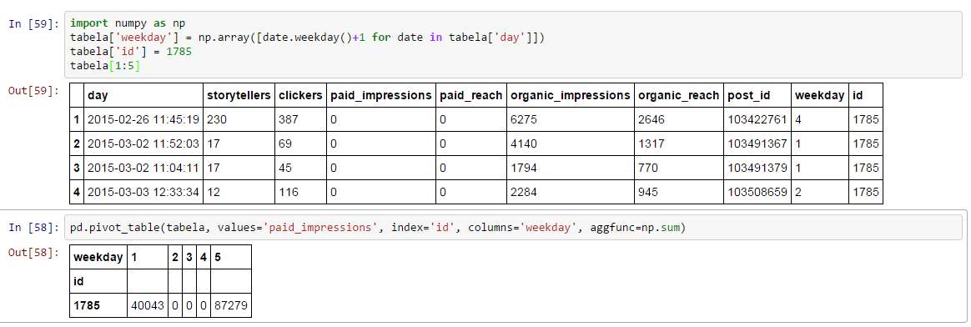
Pandas

Slide 17
Podsumowanie
Właściwie te same funkcjonalności
Wydaje się, że Pandas wymaga dużo mniej kodu, zwłaszcza przy operacjach typu Split, apply, combine.
Pandas jest szybsze prawie przy wszystkich podstawowych funkcjach od dplyr (aggregate, join itd.)
dplyr na data.table może być niewiele wolinejsze niż Pandas
Data.table jest szybsze niż Pandas

Slide 18
Porównanie funkcji
R | Python
rbind() group_by(), aggregate(), ply family %in% dcast(), tapply() melt() cut(), cut2() | concatenate() groupby() match() pivot(), pivot_table() melt() cut()
I wiele, wiele innych…

Slide 19
Wynik?
1:1

Slide 20
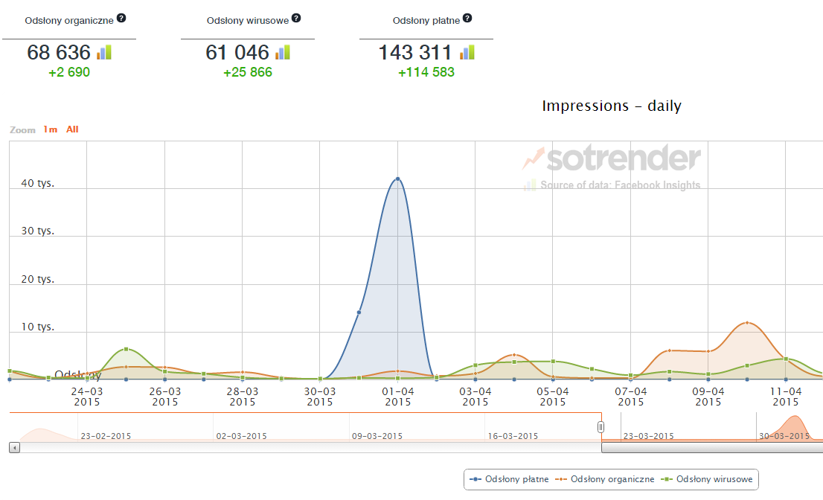
Wizualizacja danych
Matplotlib vs… Hadley Wickham

Slide 21
Python
Matplotlib – moduł Pythona do tworzenia wykresów
Seaborn – dojrzalsza wersja matplotliba szczególnie pomocna w EDA. Ładniejsze i bardziej dojrzałe wykresy
Pandas(!) – nie tylko posiada własne funkcje do tworzenia wykresów, ale także pakiety pozwalające łączenie się z bibliotekami javascript (np. Highcharts)

Slide 22
R
Jednak nie tylko Hadley Wickham!
base graphics – toporny, ale z wielkimi możliwościami
ggplot2 – klasyczny już pakiet, (stosunkowo) łatwy w obsłudze i dostosowywaniu do własnych potrzeb
ggvis – interaktywne wykresy, grammar of graphics i pipe’y. Czego trzeba więcej?

Slide 23
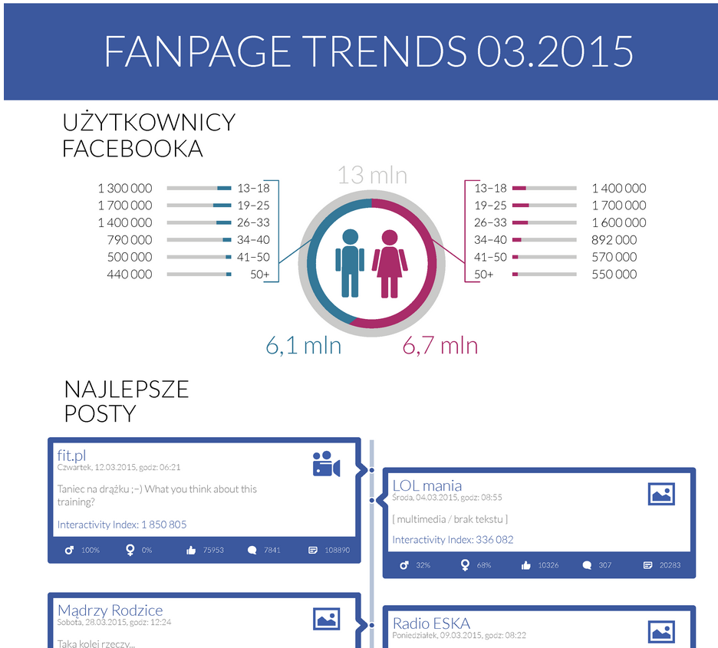
To wszystko na base graphics:

Slide 24
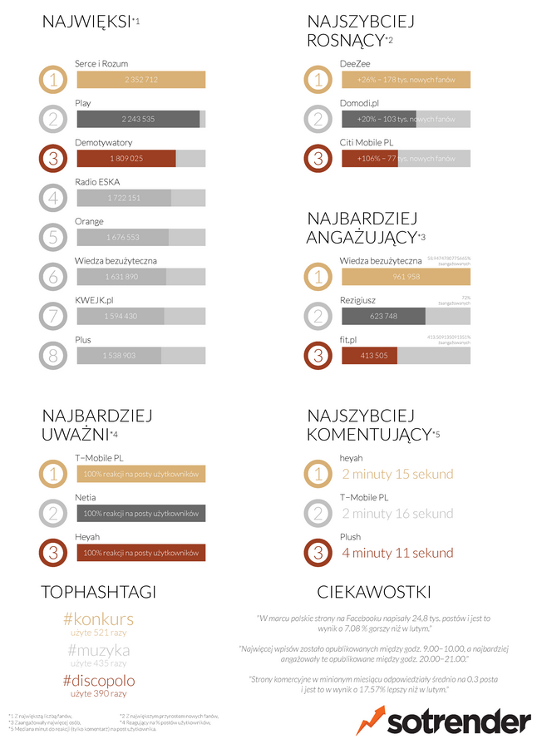

Slide 25
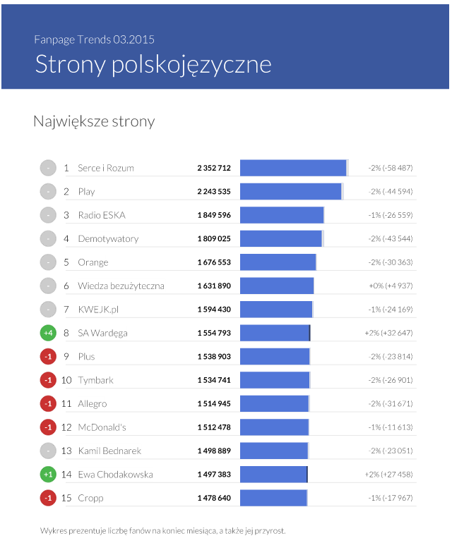

Slide 26
Jest tego więcej?
rCharts – dość złożony pakiet umożliwiający łączenie się z bibliotekami javascript (Highcharts, NVD3, Polychart itd.)
Shiny – potężny pakiet do tworzenia aplikacji webowych, analiz w czasie rzeczywistym, eksploracji danych i oczywiście prezentowania wyników badań

Slide 27
Plotly!
Rozbudowane API zarówno dla Pythona jak i dla R
Możliwość konwertowania wykresów z ggplot2 i matplotlib do plotly

Slide 28
Podsumowanie
W Pythonie – brak grammar of graphics!
Ograniczone możliwości tworzenia interaktywnych wykresów!
Domyślne formaty w Pythonie są średnio ładne
Matplotlib posiada jednak całkiem przyjazne, nie wymagające zaawansowanych umiejętności programistycznych GUI do eksploracji danych

Slide 29
Wynik?
2:0

Slide 30
Machine learning
Sci-kit learn vs. R

Slide 31
Python
Niektóre prostsze modele (regresje liniowe, czy logistyczne) dostępne są w pandas. Relatywnie proste w obsłudze i przyjemne.
Bardziej zaawansowane modele oraz wszelkie rzeczy potrzebne do tworzenia klasyfikacji, regresji, klasteryzacji, ewaluacji modeli i preprocessingu znajdziemy w pakiecie scikit-learn

Slide 32
R
Około 100 uznanych i sprawdzonych pakietów (rpart, Cubist, C50, LogicReg, RandomForest, BayesTree…)
Prawdopodobnie ponad 1000 niesprawdzonych i dotychczas nieuznanych pakietów, które czekają na odkrycie bądź zmieszanie z błotem
caret – zintegrowany interfejs do tworzenia modeli prognostycznych. Odpowiednik scikit-learn.
mlr – podobna funkcjonalność jak w przypadku caret, ale mniej popularny.

Slide 33
Lasy losowe
Mając dane dotyczące zasięgu organicznego, płatnego oraz liczby klikających spróbujemy przewidzieć liczbę storytellerów (czyli osób, które lajkowały, komentowały lub szerowały posta)
Ta sama tabela co wcześniej:

Slide 34
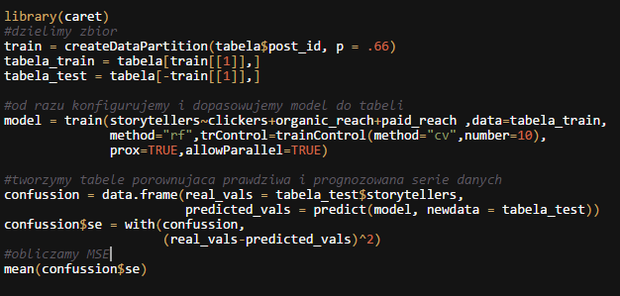
R - caret

Slide 35
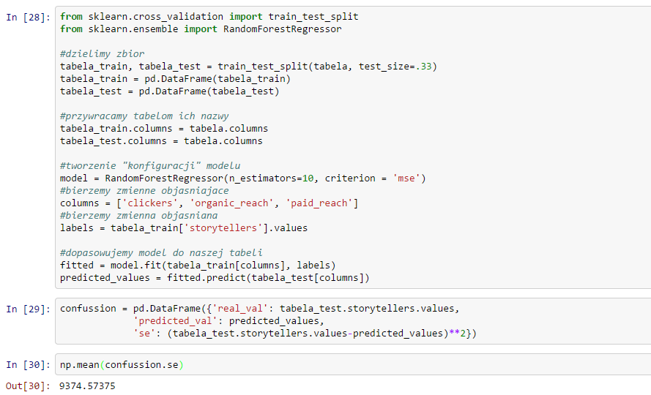
Python – scikit-learn

Slide 36
Podsumowanie
Właściwie te same funkcje, bardzo podobny mechanizm działania
Scikit-learn nadal słabo współpracuje z Pandas (konieczność dostosowywania formatu obiektów), ale z miesiąca na miesiąc jest coraz lepiej
Scikit-learn jest generalnie szybszy (w przypadku np. lasów losowych na nieco większych zbiorach danych nawet do 10x)
Za R stoją lata doświadczeń ogromnej liczby analityków i statystyków. Scikit-learn jest nieco młodszy.

Slide 37
Wynik?
1:1

Slide 38
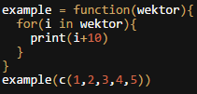
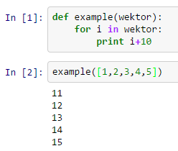

Inne aspekty
Przejrzystość kodu

Slide 39
Inne aspekty
Tworzenie programów:
Pamięć i garbage collection – wygrywa Python,
Ogólna szybkość – wygrywa Python,
Obsługa w popularnych środowiskach developerskich – wygrywa Python,
Kompatybilność z Linuxami – wygrywa Python!

Slide 40
Inne aspekty
Data collecting:
Większość API ma wersje dla Pythona,
Dużo lepsze biblioteki do web scrapingu (przestarzałe, ale wciąż bardzo dobre BeautifulSoup oraz fenomenalny Scrapy)

Slide 41
Inne aspekty
Big Data:
Bardzo dobre i stosunkowo dojrzałe połączenia Pythona z Hbase, Hive, Impalą i wieloma innymi językami/technologiami działającymi na HDFS
R (głównie za sprawą pakietów od Revolution Analytics) coraz lepiej dostosowany
Python jest (obok Scali) jednym z dwóch domyślnych języków do obsługi Spark
SparkR wygląda obiecująco

Slide 42
Wynik?
0:2

Slide 43
WYNIK KOŃCOWY?
4:4

Slide 44
Dziękuję za wasz czas!
Filip Cyprowski
http://www.sotrender.com/

